Slide 1


Летательный аппарат мультикоптерного типа с большой продолжительностью полета

Slide 2

Проект Гиперкоптер
Создание мультироторных летательных аппаратов на основе технологий водородной энергетики с повышеннным временем полета и нагрузкой

Slide 3
Консорциум
Для выполнения данного проекта объединились:
  ООО «ГИПЕРКОПТЕР», как производитель мультикоптеров
  ИПХФ РАН, как научный партнер в сфере водород-воздушных топливных элементов
  ООО «ИнЭнерджи» как финансовый партнер и индустриальный партнер в сфере производства топливных элементов

Slide 4
Поддержка
ООО “Птеро”
Сколово
Аэронет

Slide 5
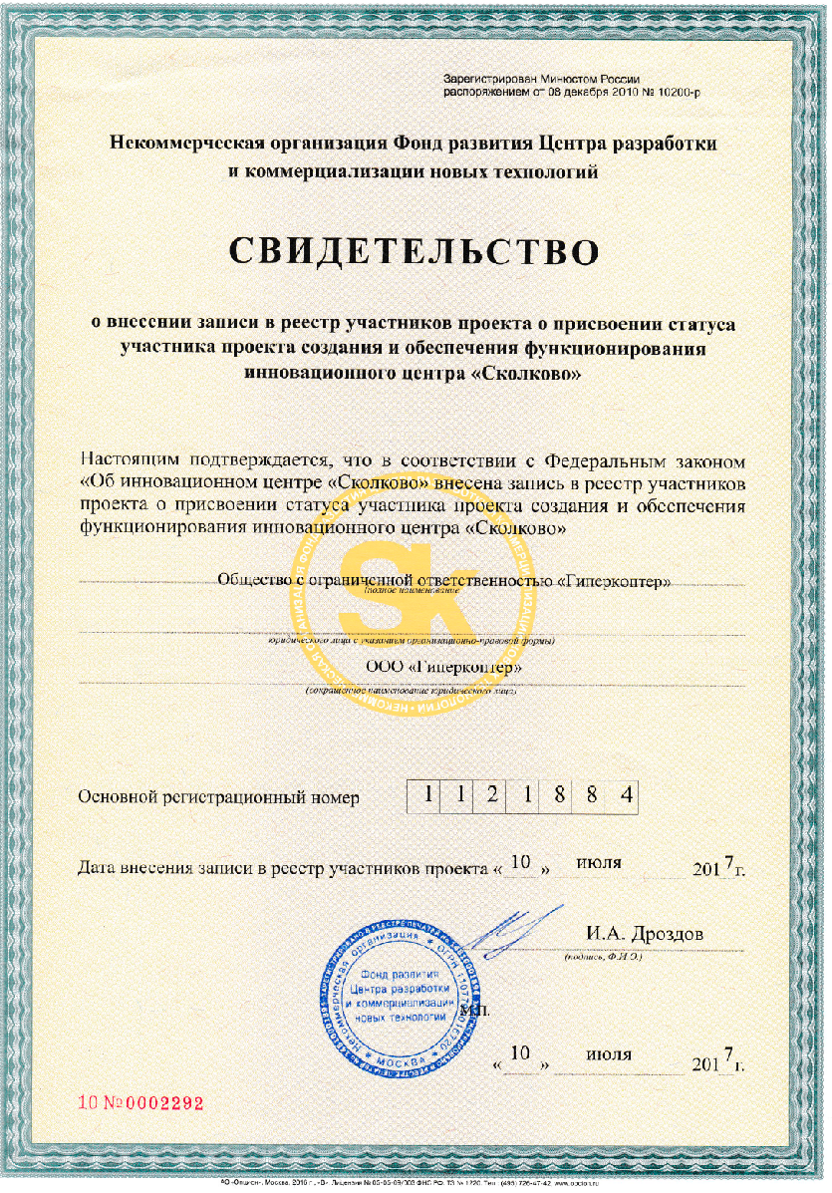

Сколково
  Проект был рассмотрен экспертами и получил право на присвоение статуса участника проекта создания и обеспечения функционирования инновационного центра «Сколково»
  Свидетельство № 1121884

Slide 6
Характеристики HyperCopter
Полезная нагрузка – до 5кг
Время нахождения в воздухе – до 3х часов
Скорость полета до 60км/ч
Возможность перевозки в легковом автомобиле
Избыточная мощность для питания полезной нагрузки 500Вт
Температурный режим -40 +50
Экологически чистый выхлоп в виде водяного пара

Slide 7
Технологические барьеры по направлению Аэронет НТИ
Новые и портативные источники энергии
  Топливные элементы для БАС с энергоемкостью до 2000 Вт
  http://nti2035.ru/technology/docs/Technological_barriers_Aeronet_Contest.pdf

Slide 8
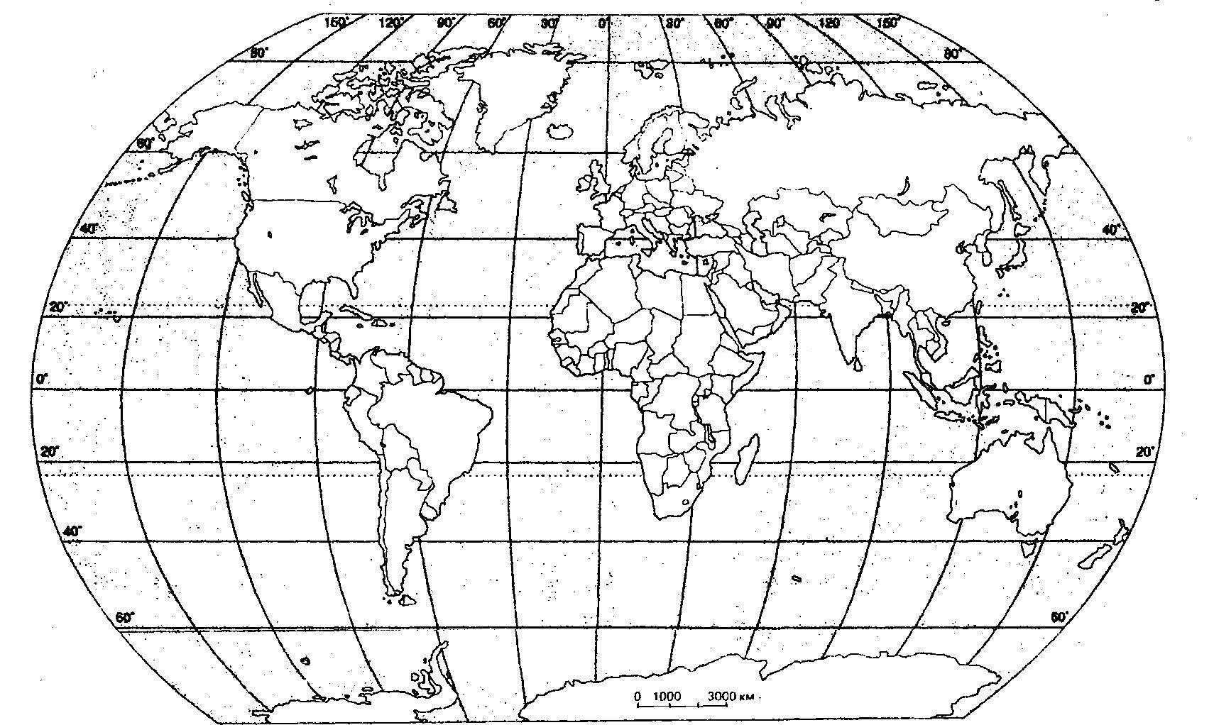
География производства
Сферический баллон – Россия, Сергиев Посад
Топливные элементы - Россия, Москва
Системы управления ТЭ – Россия, Черноголовка
Алгоритмы управления ТЭ – Россия, Черноголовка
Аппаратура связи – Китай
Ноутбук управления – Китай
Карбон, двигатели и пропеллеры – Китай
Автопилот - Россия, Москва

Slide 9
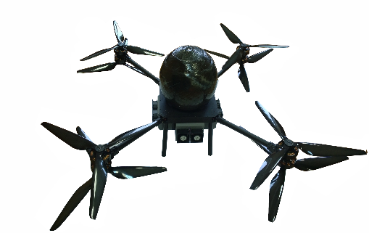
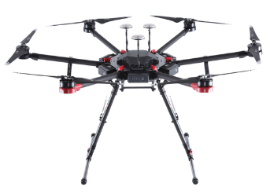
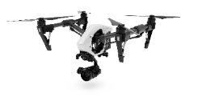
Сравнение аппаратов
 | HyperCopter | DJI Matrice 600 PRO | DJI Inspire
Производство | Россия | Китай | Китай
Особенности | Тяжелый аппарат на водородных топлинвых элементах | Тяжелый аппарат на аккумуляторах для телеоператоров | Легкий аппарат на аккумуляторах. Массово закуплен МЧС
Полная масса | 30 кг | 15кг | 3кг
Полезная нагрузка | 5кг | 5кг | 300гр
Время полета | до 3 часов | до 15 мин | до 18 мин
Дальность радиоканала | до 50 км | До 5км | До 3,5 км в идеале

Slide 10
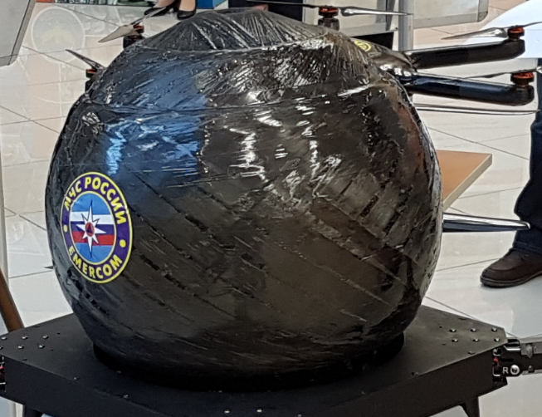
Применяемые решения
Сферический баллон
  Легкий композитный баллон
  Наилучшее отношение объема запасаемого топлива к весу баллона

Slide 11
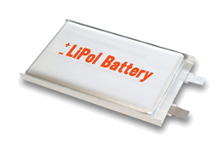
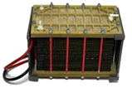
Применяемые решения
Водород-воздушная энергетическая установка
  Сочетание высокоэффективных топливных элементов и сферического баллона с высоким содержанием водорода позволит получить энергоустановку с удельной энергоёмкостью порядка 750 Вт*ч/кг
  Это в трое превышает энергоемкость самых дорогих литиевых аккумуляторов
=

Slide 12
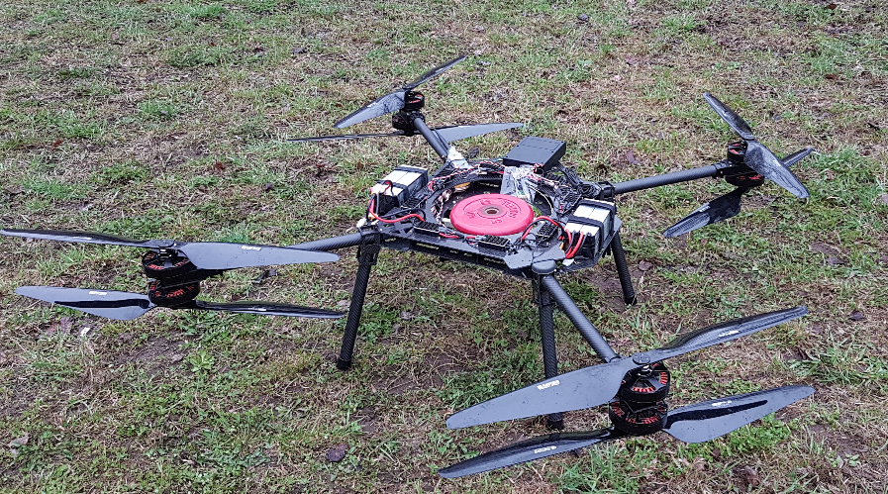
Применяемые решения
Компоновка аппарата планировалась от сферического баллона

Slide 13
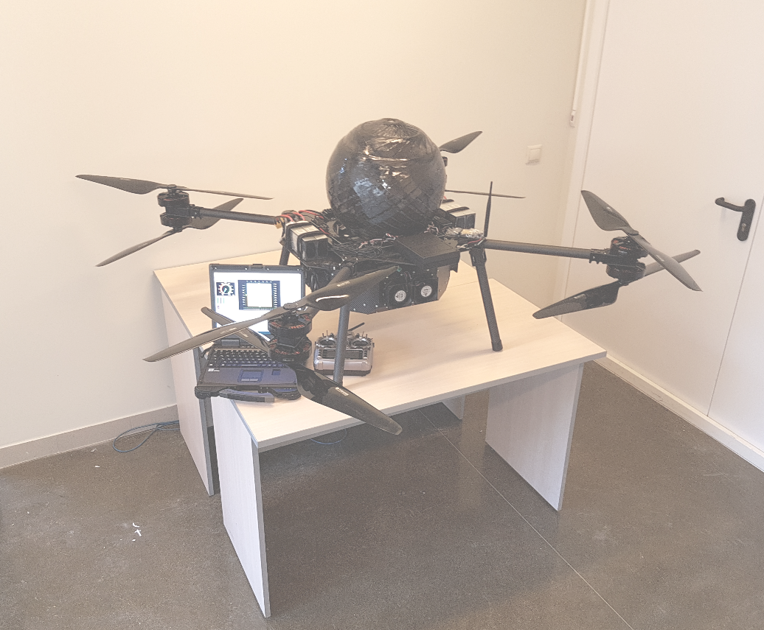
Габаритные размеры
Размеры со снятыми пропеллерами 115см*115см
Размеры с пропеллерами 195см*195см
Диаметр баллона 38см

Slide 14
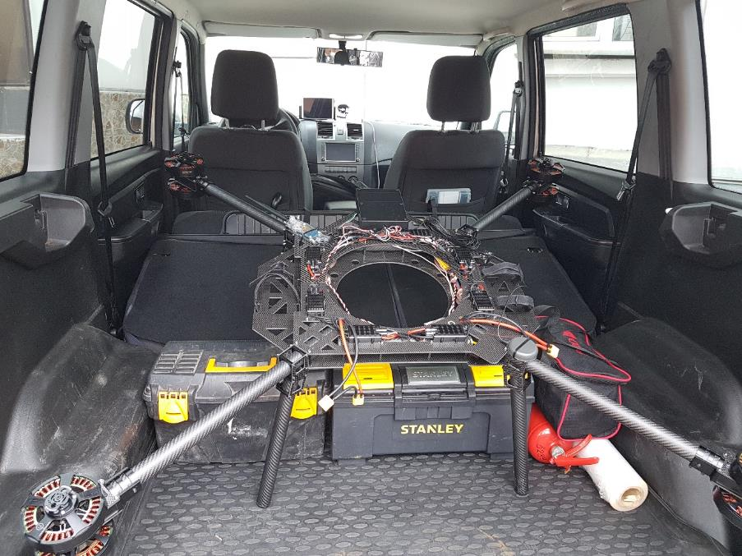
Транспортировка HyperCopter
Со снятым баллоном и винтами помещается в багажник УАЗ Патриот

Slide 15

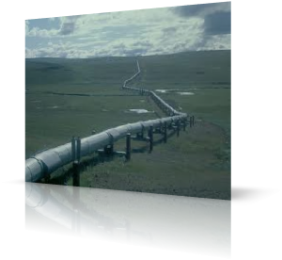
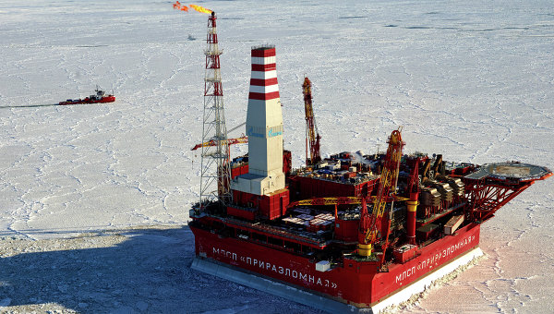
Применение HyperCopter
Фотосъемка строительных объектов
Тепловизионная съемка паропроводов
Химический анализ воздуха
Доставка скоропортящихся медицинских анализов
Площадные наблюдения
Мониторинг нефтяной
инфраструктуры

Slide 16
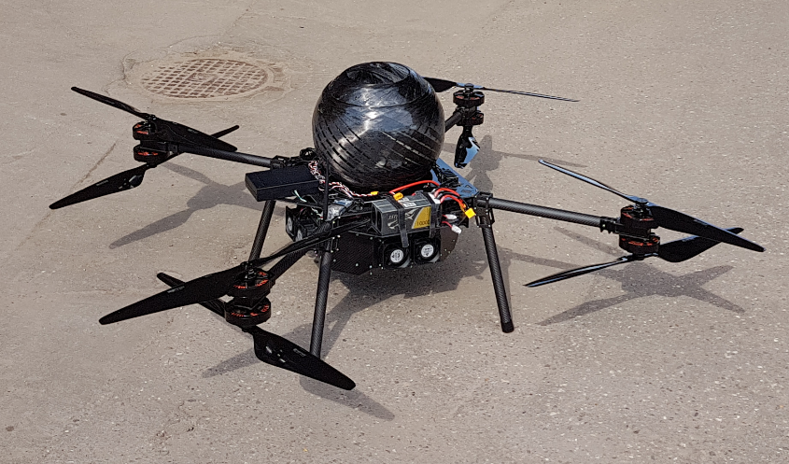
Спасибо за внимание!
Андрей Головко
andrey.golovko@gmail.com
+7 926 707 37 47

